Slide 1
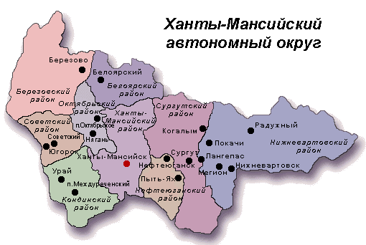
Урок – путешествие
по теме
Деление
обыкновенных
дробей

Slide 2
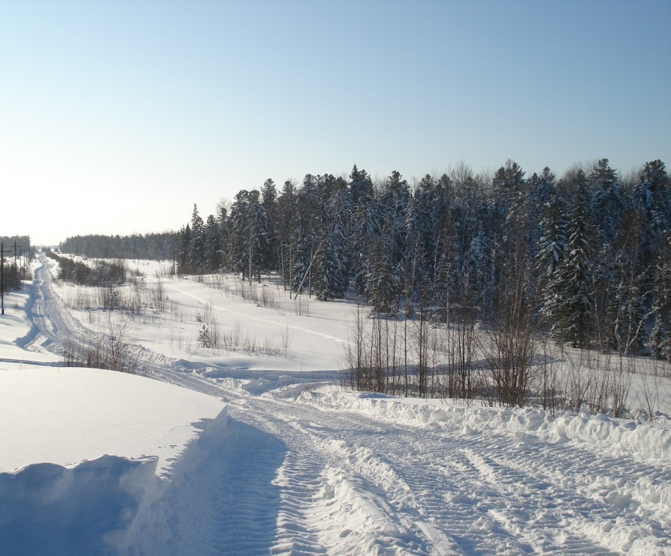
Два числа, произведение которых равно 1, называют
взаимно обратными
Будут ли взаимно обратными числа:

Slide 3
Найдите число, обратное числу:
1 |  |  |  |  | 3
а | ф | з | ц | и | я

Slide 4
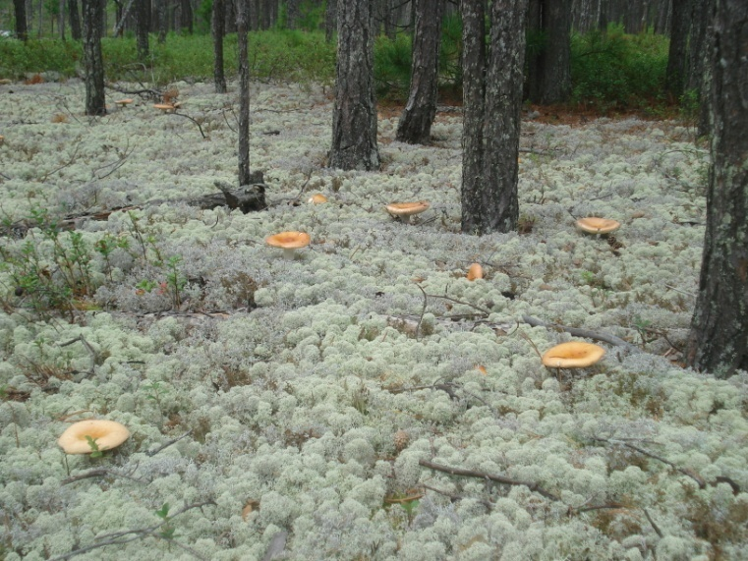
Чтобы разделить одну дробь на другую, надо делимое умножить
на число, обратное делителю.
Выполните деление:
4

Slide 5
река Обь
Определите длину реки Обь, выполнив действия:
И вот - навалились морозы,
Болотную выстеклив топь,
Сковали до звона берёзы,
Туманом окутали Обь.

Slide 6
заповедник Малая Сосьва

Slide 7
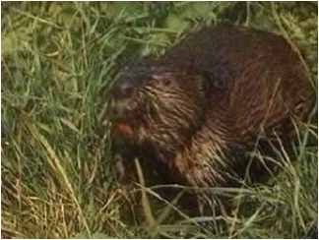

Slide 8
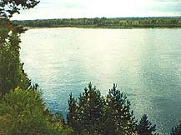
Наш край богат могучей силой недр! Природа север щедро наградила: Густой тайгой, где царь великий кедр, Как русский богатырь блистает силой!

